Slide 1



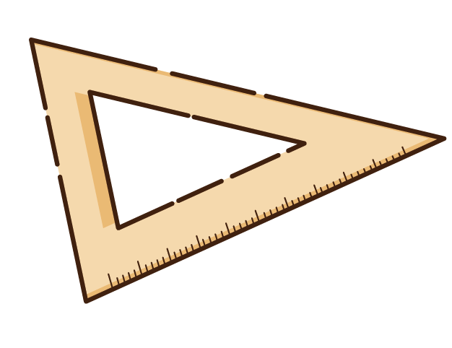



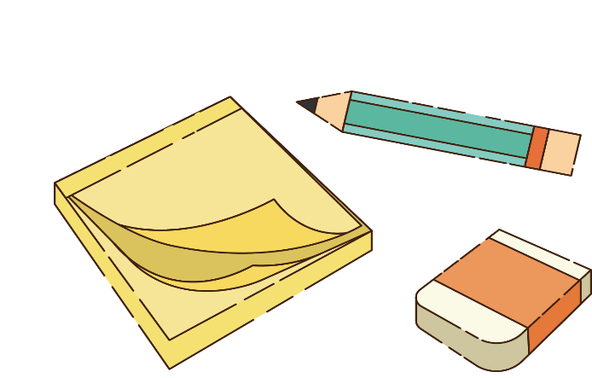
Măng Non
Bài 72
ÔN TẬP
HÌNH HỌC
ÔN TẬP
HÌNH HỌC
TOÁN 2
(TIẾT 1)
Măng Non

Slide 2






Slide 3


Có bao nhiêu đoạn thẳng trong hình sau?
A. 1
B. 2
C. 3

Slide 4



Vật sau có dạng khối gì?
A. Khối cầu
B. Khối trụ

Slide 5
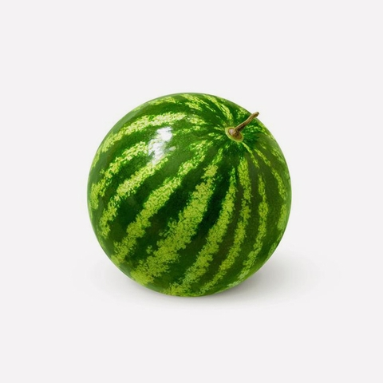
Vật sau có dạng khối gì?
A.Khối cầu
B. Khối trụ

Slide 6



Slide 7

1
a) Có bao nhiêu đoạn thẳng trong hình sau?
Có 6 đoạn thẳng.
Đó là: AB, AD, AC, BD, DC, BC.
A
B
D
C

Slide 8
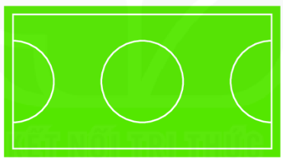
1
b) Có bao nhiêu đường cong trong hình sau?
Trong hình có 3 đường cong.

Slide 9
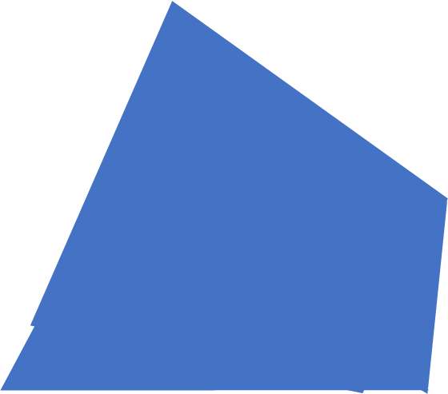
2
Có bao nhiêu hình tứ giác trong hình sau?
Trong hình có 3 hình tứ giác.

Slide 10
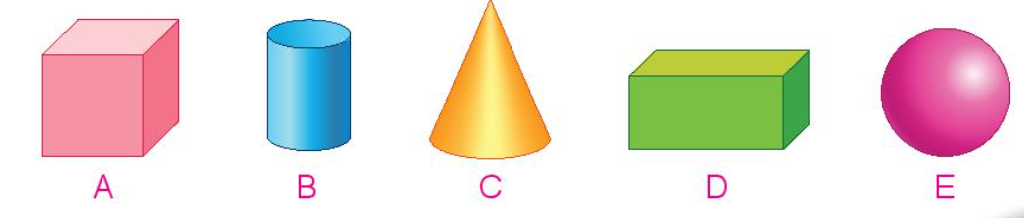
3
Hình nào là khối trụ? Hình nào là khối cầu?

Slide 11
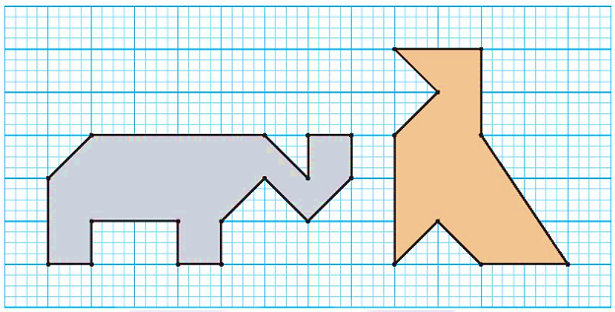

Vẽ hình (Theo mẫu).
4

Slide 12
a) Nêu tên ba điểm thẳng hàng trong mỗi hình sau:
5
A
N
G
M
P
E
O
B
C
H
Q
A, G, C
A, E, B
B, H, C
N, O, Q
M, O, P

Slide 13
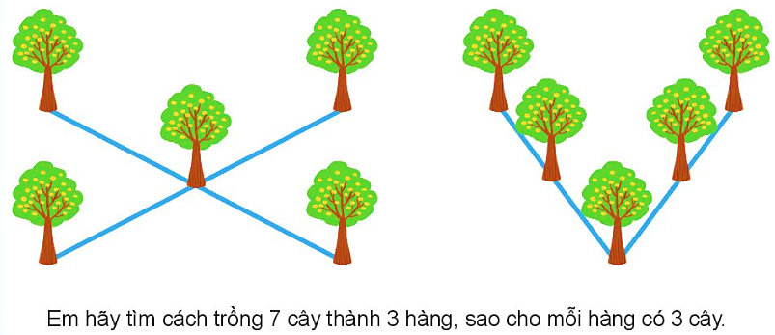
5
b) Rô – bốt đã trồng 5 cây thành 2 hàng, sao cho mỗi hàng có 3 cây như sau:
Em hãy tìm cách trồng 7 cây thành 3 hàng, sao cho mỗi hàng có 3 cây.

Slide 14
Cách 1
Cách 2

Slide 15



Hoàn thành bài tập
Chuẩn bị bài mới

Slide 16

TOÁN 2

